Slide 3
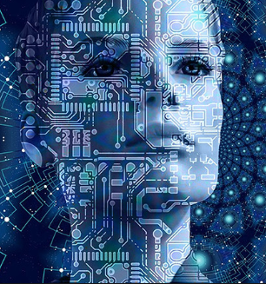
FİLME HAZIRLIK
Bilimin insan hayatına girmesiyle insanoğlu
hangi hayalleri kurmaya başladı?
Teknoloji hayatınızın ne kadar içinde?

Slide 4
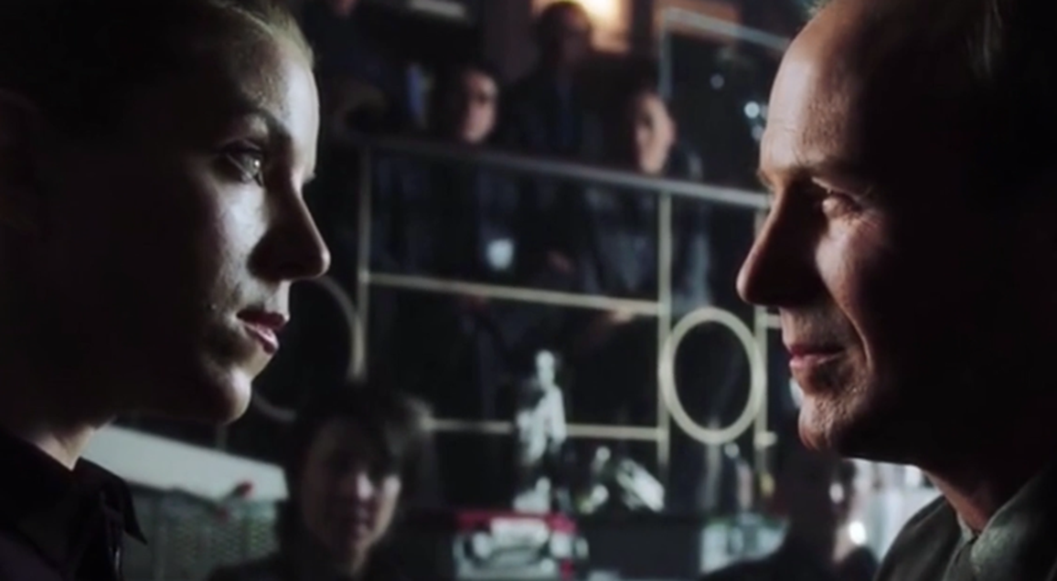
‘Hiç acıkmayan üretilmeleri dışında hiçbir kaynak tüketmeyen robotlar toplum zincirindeki çok önemli bir halka olmuştu.’
‘Yapay varlık artık kusursuz bir gerçeklik.’
Yapay zeka konusunda oldukça ilerleyen insanlık, mekanik bir robottan ziyade duyguları olan, hissedebilen bir çocuk üretmek için yola çıkar ve çalışmalara başlarlar.

Slide 5
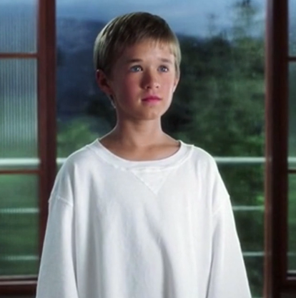
Peki ya sevebilen, kıskanabilen bir robot çocuk olursa?
Çocukları bitkisel hayatta olan bir aile üretilen bu meka-çocuğu evlatlık olarak alır ve adı David olan bu çocuk ailesinin sevgisini kazanmak için her yola başvurur.

Slide 6
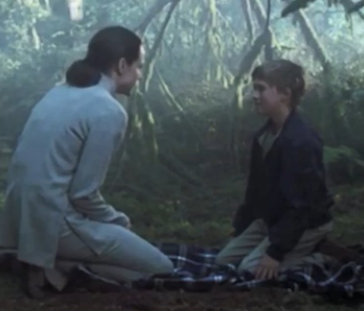
‘Pinokyo gerçek bir çocuk olabildiyse bende gerçek bir çocuk olabilirim. O zaman eve gelebilir miyim?’
David, anne sevgisiyle bağlandığı Monica’nın Martin’e olan sevgisini kendisine de göstermesi için dinlediği pinokya hikayesine göre kendisinin de gerçek bir çocuğa dönüşebileceğini düşünür.

Slide 7
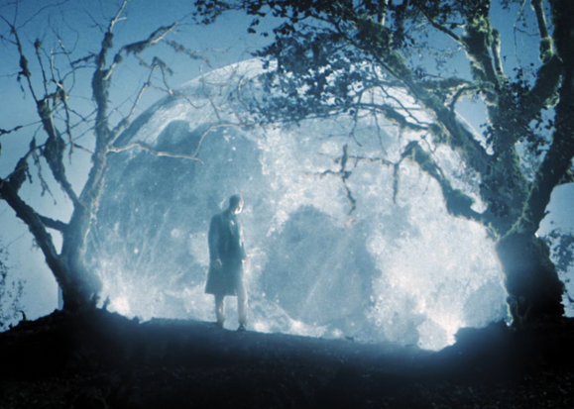
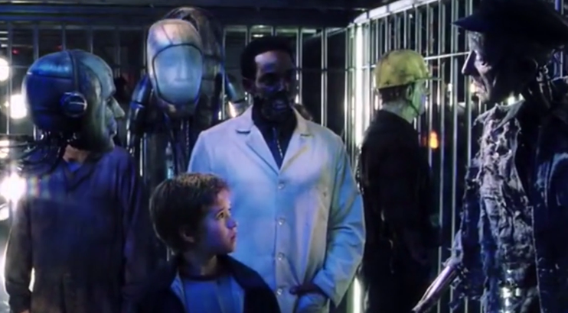
Monica tarafından terk edilen David, gerçek bir çocuk olma yolunda mavi periyi aramaya başlar. Fakat robotların katleden et fuarı görevlileri tarafından yakalanır ve Joe ile yolları kesişir.
‘Tarih tekerrürden ibarettir. Bu kan ve elektrik isyanı. Fırsatlar kendilerini gösterdiği zaman bizleri topluyorlar. Sayılarımızı azaltıyorlar ki sayısal çoğunluk hep onlarda olsun.’

Slide 8
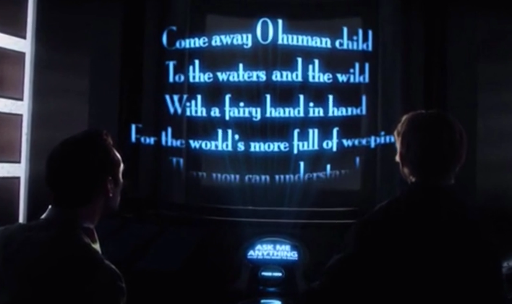
‘Mavi Peri bir robotu nasıl gerçek bir çocuğa dönüştürür?’
David ve Joe uçan bir makina bulduktan sonra New York’a giderler. Bu şehir de diğer birçok kıyı şehri gibi sular altında kalmıştır. Fakat daha üst katlar da bulunan cybertronics şirketinin hala işlediğini görürler ve burada bilim adamı Dr. Hobby ile karşılaşırlar.

Slide 9
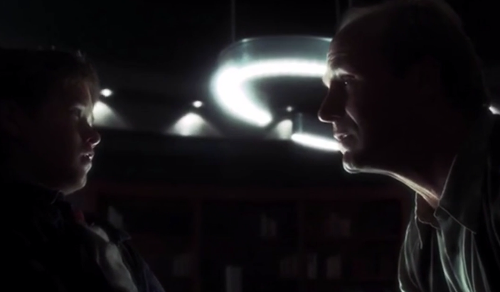
Robot David kendi mavi perisini aramaya başlar. Eğer mavi periyi bulmayı başarırsa çok sevdiği annesine kavuşabilecektir.
‘Sevgi sana ilham verdi. Arzuların seni yönlendirdi ve bunu gerçekleştirmek için yola çıktın. ‘
‘Mavi Peri büyük insan kusurunun bir parçası yani olmayacak şeyler istemek. Ya da Mavi Peri insanların sahip olduğu en büyük ama en basit nimet: Hayallerinin peşine düşme yeteneği.’
Sizin Mavi Peri’niz ne?

Slide 10
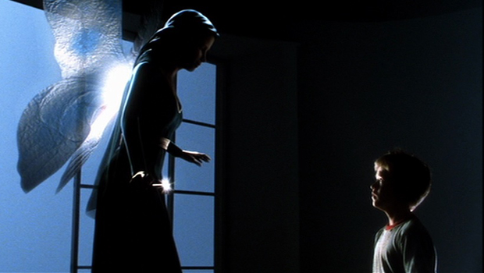
Olaylar David ve Teddy’i sular altında kalmış Corney adasına götürür ve burada bir mavi peri bulurlar. David mavi periye bir dileğinin olduğunu ve kendisini gerçek bir çocuğa dönüştürmesini ister.

Slide 11
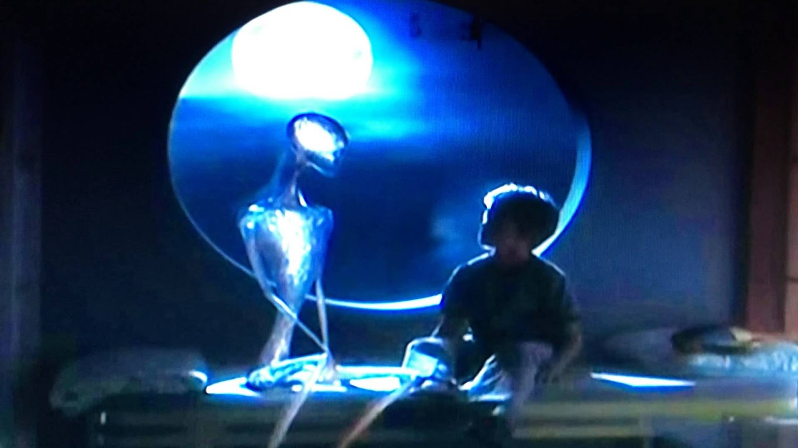
“O, insanları tanıyan en son varlık.”
Yıkılan bir dönme dolap yüzünden denizaltıları sıkışır ve burada 2000 yıl boyunca hapsolurlar. Bu süre boyunca buz devri gelir geçer ve insan ırkı yok olur. David ve Teddy sonunda son derece sıska varlıklar, uzaylı olmaları muhtemel gibi görünen ama aslında gelişmiş androidler tarafından kurtarılırlar.

Slide 12
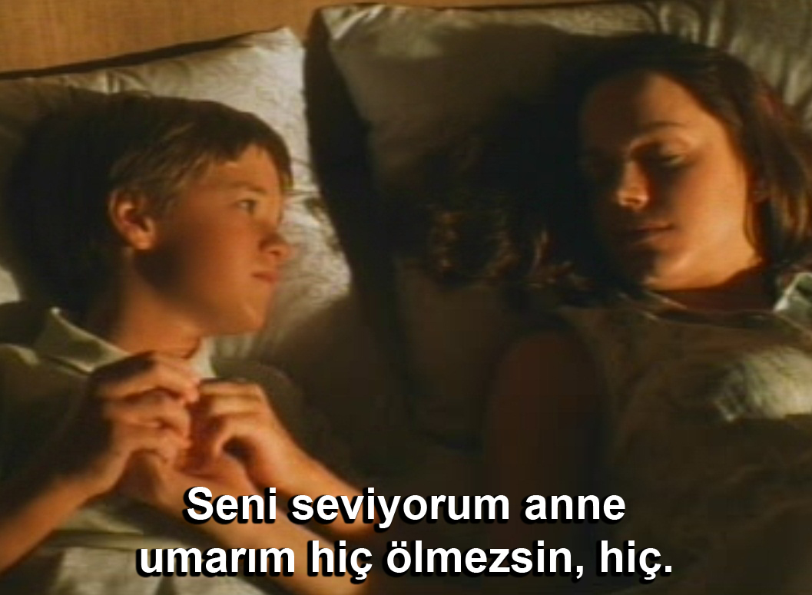
Davidi kurtaran sıska varlıklar David’in annesine ait bir parça getirdiği takdirde annesini bir günlüğüne görebileceğinin mümkün olduğunu söylerler. O sırada Teddy Monica’nın sakladığı saç telini getirir ve onlara uzatır. Böylelikle David annesi ile 1 gün de olsa vakit geçirir.

Slide 13
Filmci Jamie Stuart aslında Monica’nın orada olmadığını söylüyor. Bir görselin David’in zihnine yerleştirildiğini ve kapanış sahnelerinin hepsinin tamamıyla David’in bakış açısından yansıtıldığını belirtiyor. David’in bütün anılarını ve bilgilerini indirmiş olan yeni mechaların, artık ona ihtiyacı kalmamıştır ama hayatını sonlandırmadan önce, ona bir günlük tatmin duygusu yaşatabilmek amacıyla böyle bir durumu yaratmaya uğraşmışlardır. Filmin sonunda bizlere David’in rüya gördüğü söylendiğinde aslında bu durum sadece David’in izlenimidir. Filmin başlarında David’in uyumadığı ve bu yüzden rüya görmesinin de imkansız olduğu açıkça belirtilmiştir.

Slide 14
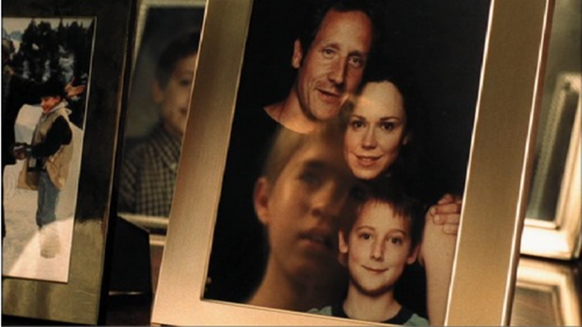
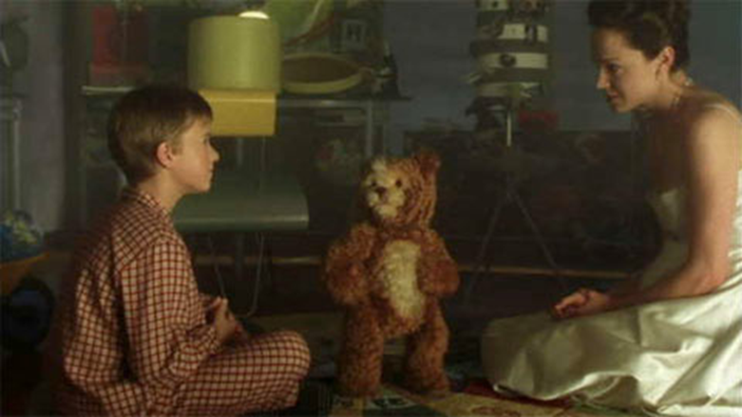
TEMEL KAVRAMLAR
Sevgi
Umut
Kararlılık
Çaba
İnanç
Gelişmiş Teknoloji
Bağlılık
Kıskançlık
Üstünlük Çabası

Slide 15
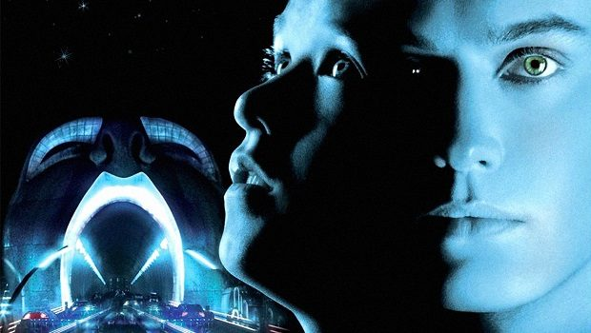
FİLMİN ARDINDAN…
İnsanda olup yapay zeka da olmayan sizce nedir?
‘Tanrı da insanları ona kulluk etsin diye yaratmadı mı?’ sorusundan ne anlıyorsunuz? Filmle bağlantısı nedir?
Yapay zekanın gelecekteki yeri hakkında neler düşünüyorsunuz?

